Slide 1
RAPPORT FLASH
Acme inc.
27 avril 2022

Slide 2

Vue d’ensemble des projets
Projet | Statut | Responsable | Progression | Efforts | Dépenses | À traiter | Météo
GroupName : Programme Beta ( 4 )
Amélioration de la Présence Digitale | Près étude | Simon Vacher | - | - | ⓒ - / 100k€ ⓞ - / 1,2k€ | Décision: 0 Points d'attention: 0 | C'est compliqué il y a un an Pas de news du fournisseur depuis deux semaines, ça craint pour le maintien de la deadline ...
Intégration du module de livraison à domicile | Terminé | Thomas Poitau | 100% | 45 j.h | ⓒ 500€ / 100k€ ⓞ - / 1,2k€ | Décision: 0 Points d'attention: 0 | C'est compliqué il y a un an
Optimisation des Processus de Reporting Financier | Q1 | Bertran Ruiz | 20% | 50 j.h | ⓒ - / 100k€ ⓞ - / 1,2k€ | Décision: 0 Points d'attention: 0 | Bertran Ruiz a posté Bloqué il y a 3 mois
Remonté des problèmes facture unifiée | Priorisation | Emilie Delpante | 70% | - | ⓒ - / 100k€ ⓞ - / 1,2k€ | Décision: 0 Points d'attention: 0 | C'est compliqué il y a un an Emilie étant absente jusqu'à la fin de l'année je fais l'interim sur son projet. Nous nous sommes réunis avec les équipes de la logistique hier et le premier test devrait se terminer début janvier.
GroupName : Programme Gamma ( 1 )
Fin de la legacy Oracle 18 | Projet validé | Marisella Pacheco | 100% | 45 j.h | ⓒ - / - ⓞ - / - | Décision: 0 Points d'attention: 0 | Tout va bien il y a un an

Slide 3
Vue d’ensemble des projets
Projet | Statut | Responsable | Progression | Efforts | Dépenses | À traiter | Météo
GroupName : Programme Beta ( 4 )
Amélioration de la Présence Digitale | Près étude | Simon Vacher | - | - | ⓒ - / 100k€ ⓞ - / 1,2k€ | Décision: 0 Points d'attention: 0 | C'est compliqué il y a un an Pas de news du fournisseur depuis deux semaines, ça craint pour le maintien de la deadline ...
Intégration du module de livraison à domicile | Terminé | Thomas Poitau | 100% | 45 j.h | ⓒ 500€ / 100k€ ⓞ - / 1,2k€ | Décision: 0 Points d'attention: 0 | C'est compliqué il y a un an
Optimisation des Processus de Reporting Financier | Q1 | Bertran Ruiz | 20% | 50 j.h | ⓒ - / 100k€ ⓞ - / 1,2k€ | Décision: 0 Points d'attention: 0 | Bertran Ruiz a posté Bloqué il y a 3 mois
Remonté des problèmes facture unifiée | Priorisation | Emilie Delpante | 70% | - | ⓒ - / 100k€ ⓞ - / 1,2k€ | Décision: 0 Points d'attention: 0 | C'est compliqué il y a un an Emilie étant absente jusqu'à la fin de l'année je fais l'interim sur son projet. Nous nous sommes réunis avec les équipes de la logistique hier et le premier test devrait se terminer début janvier.

Slide 4
Vue d’ensemble des projets
Projet | Statut | Responsable | Progression | Efforts | Dépenses | À traiter | Météo
GroupName : Programme Gamma ( 1 )
Fin de la legacy Oracle 18 | Projet validé | Marisella Pacheco | 100% | 45 j.h | ⓒ - / - ⓞ - / - | Décision: 0 Points d'attention: 0 | Tout va bien il y a un an

Slide 5
Vue d’ensemble des décisions
Projet | Décisionnaire | Statut | Echéance | Importance
GroupName : Amélioration de la Présence Digitale ( 4 )
Trouver les bonnes metriques pour mesurer l'impact au bilan | Alfred Matthieu | À prendre | - | -
Périmètre des KPI | Bertran Ruiz | À prendre | 30/11/2023 | Essentiel
Valider ownership et sponsorship de la démarche | Sponsor Tbd | À prendre | 30/11/2023 | Vital
Quelle solution utiliser ? | Simon Vacher | À prendre | 30/11/2023 | -
GroupName : Intégration du module de livraison à domicile ( 1 )
Qui prend le lead sur ce projet ? | Bertran Ruiz | À prendre | 30/11/2025 | Important

Slide 6
Vue d’ensemble des décisions
Projet | Décisionnaire | Statut | Echéance | Importance
GroupName : Amélioration de la Présence Digitale ( 4 )
Trouver les bonnes metriques pour mesurer l'impact au bilan | Alfred Matthieu | À prendre | - | -
Périmètre des KPI | Bertran Ruiz | À prendre | 30/11/2023 | Essentiel
Valider ownership et sponsorship de la démarche | Sponsor Tbd | À prendre | 30/11/2023 | Vital
Quelle solution utiliser ? | Simon Vacher | À prendre | 30/11/2023 | -
GroupName : Intégration du module de livraison à domicile ( 1 )
Qui prend le lead sur ce projet ? | Bertran Ruiz | À prendre | 30/11/2025 | Important

Slide 7
Vue d’ensemble des décisions
Projet | Décisionnaire | Statut | Echéance | Importance
GroupName : Amélioration de la Présence Digitale ( 4 )
Trouver les bonnes metriques pour mesurer l'impact au bilan | Alfred Matthieu | À prendre | - | -
Périmètre des KPI | Bertran Ruiz | À prendre | 30/11/2023 | Essentiel
Valider ownership et sponsorship de la démarche | Sponsor Tbd | À prendre | 30/11/2023 | Vital
Quelle solution utiliser ? | Simon Vacher | À prendre | 30/11/2023 | -

Slide 8
Vue d’ensemble des points d’attention
Projet | Responsable | Statut | Sévérité | Urgence
GroupName : Intégration du module de livraison à domicile ( 2 )
Concurrents agressifs | Bertran Ruiz | À prendre | Élevée | Court terme
Concurrents agressifs | Bertran Ruiz | À prendre | Élevée | Long terme

Slide 9
Autres slides

Slide 10

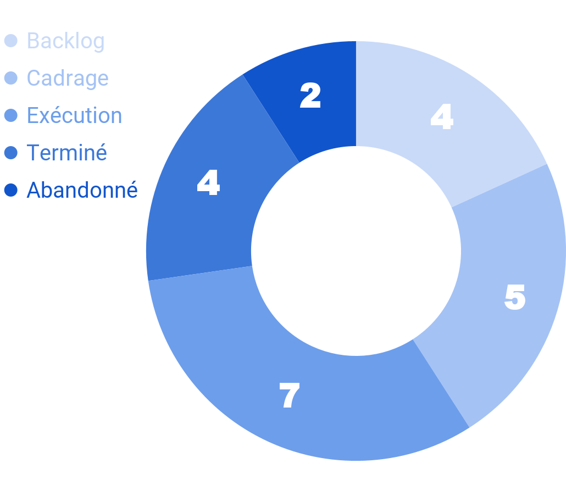
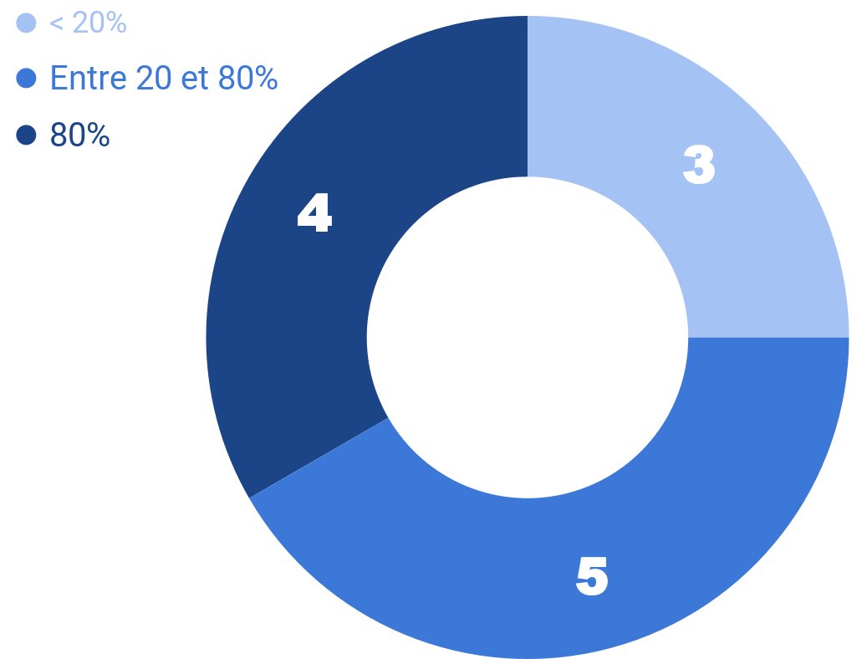
Vos projets en quelques chiffres
12
Projets
5
en retard
5
Jalons
en retard
Projets
STATUT
Projets
AVANCEMENT

Slide 11

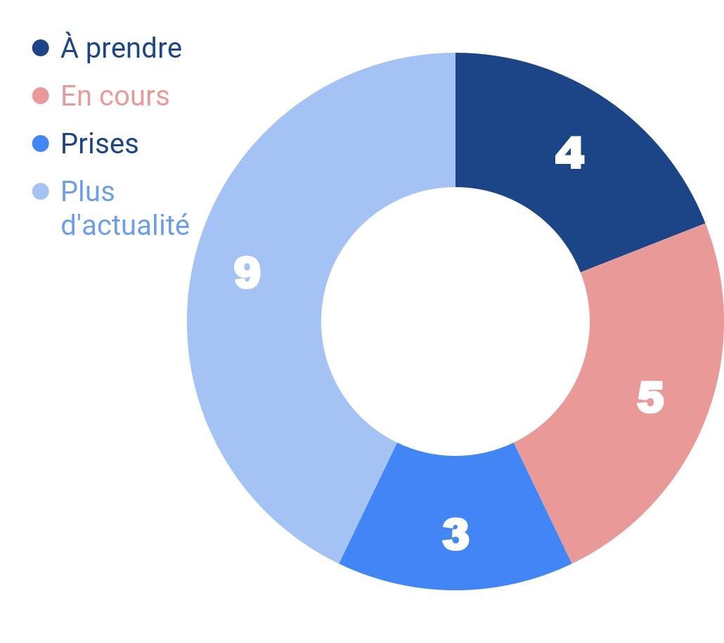
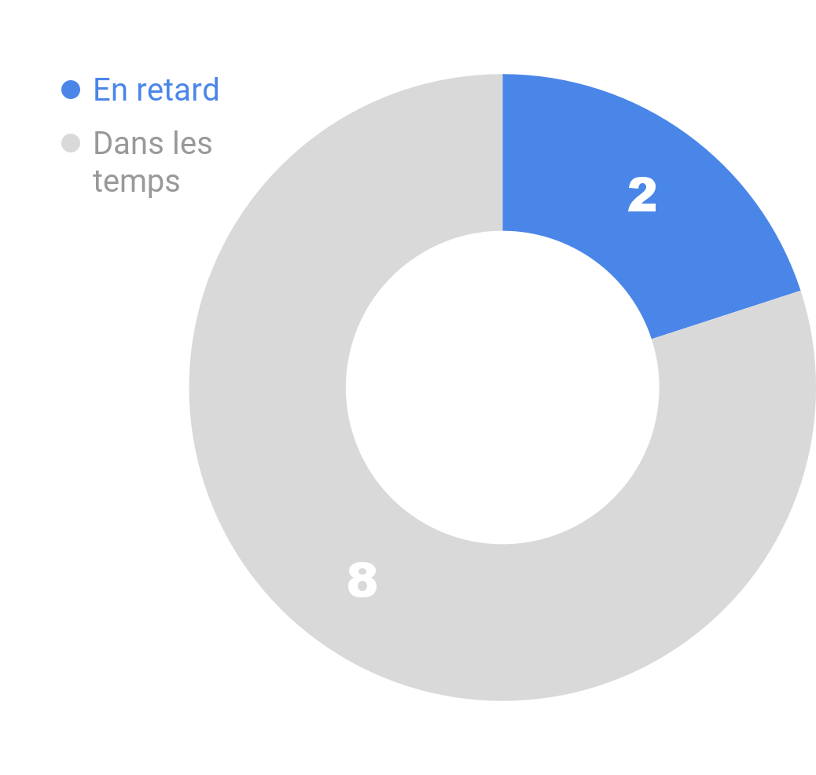
Vos décisions en quelques chiffres
6
décisions importantes
à prendre
2
décisions à prendre
en retard
Décisions
Décisions

Slide 12

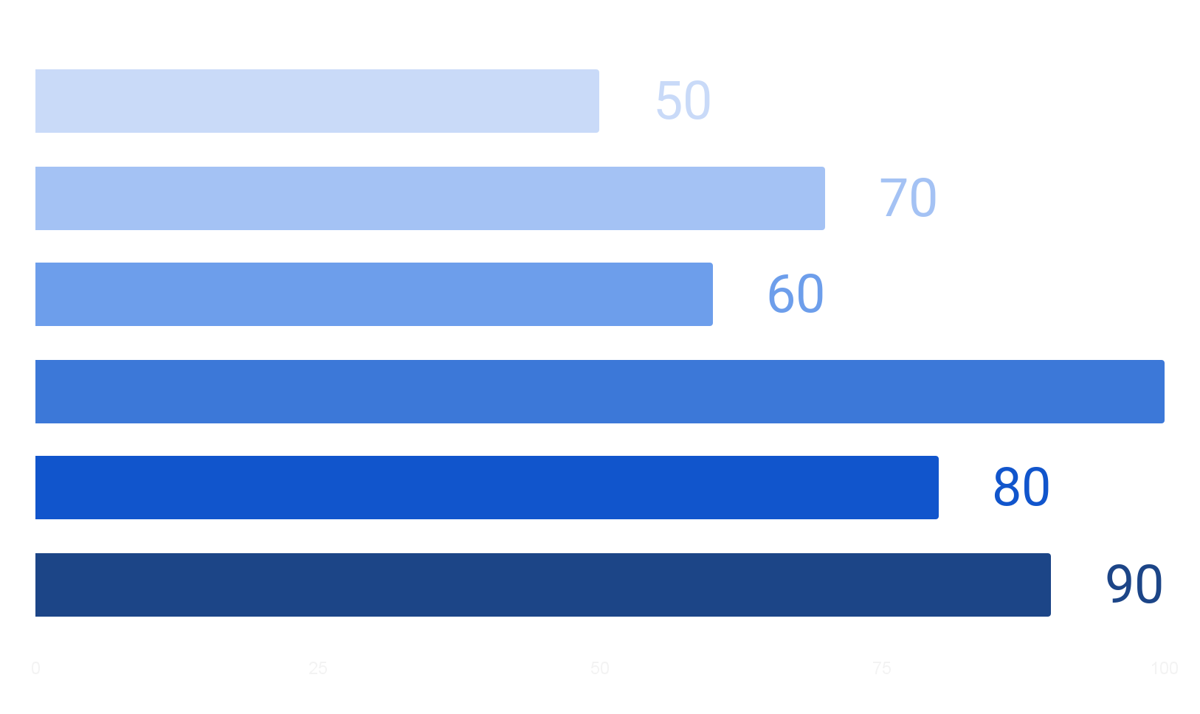
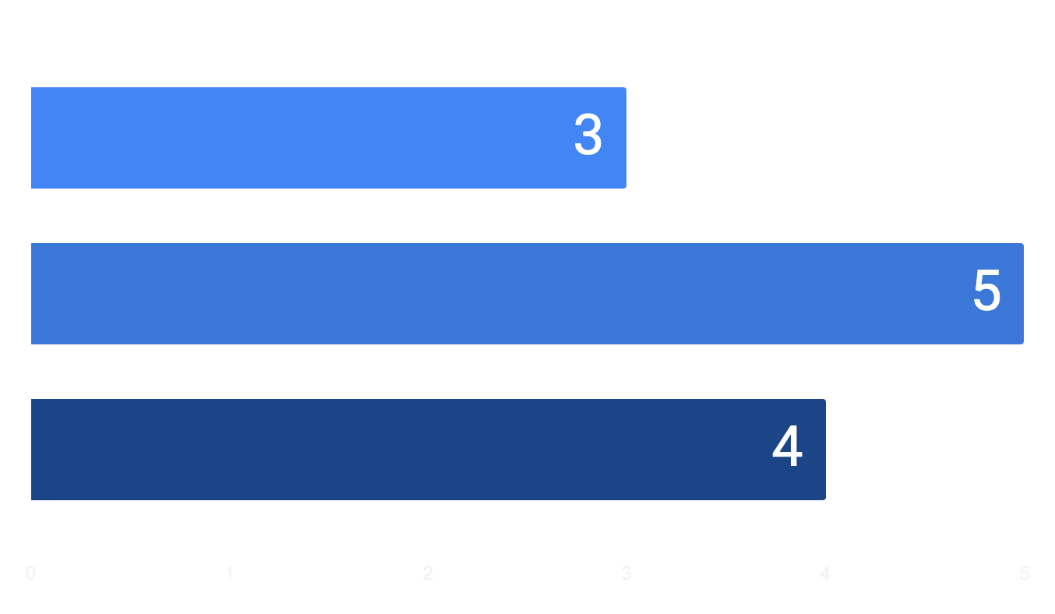




Programme Gamma
nom du leader
Leader programme
Projets STATUT
Backlog
Cadrage
Exécution
Terminé
Abandonné
Projets AVANCEMENT
< 20%
Entre 20 et 80%
80%
4
Projets sélectionnés
1
Projets en execution
2
Projets abandonnés
1
Projets terminés

Slide 13
Vue d’ensemble des projets
Projet | Statut | Resp. | Avanc. | Météo | Budget | Effort
Titre de votre projet 1 | Projet validé | ED | 45% | C'est compliqué description de la météo | C : - / –k€ O : - / –k€ | – / – j.h
Titre de votre projet 2 | Q1 | BC | 33% | C'est compliqué description de la météo | - | -
Titre de votre projet 3 | Idée | ML | 47% | Tout va bien description de la météo | C : –k€ / - O : –k€ / –k€ | – / – j.h
Titre de votre projet 4 | Priorisation | SV | 54% | Bloqué description de la météo | C : - / –k€ O : - / –k€ | – / – j.h
Titre de votre projet 5 | Projet validé | ED | 53% | Tout va bien description de la météo | C : –€ / –k€ O : –k€ / –k€ | – / – j.h
Point d'attention

Slide 14
Vue d’ensemble des projets
Projet | Statut | Resp. | Avanc. | Météo | Budget | Effort
Titre de votre projet 1 | Projet validé | ED | 45% | C'est compliqué description de la météo | C : - / –k€ O : - / –k€ | – / – j.h
Titre de votre projet 2 | Q1 | BC | 33% | C'est compliqué description de la météo | - | -
Titre de votre projet 3 | Idée | ML | 47% | Tout va bien description de la météo | C : –k€ / - O : –k€ / –k€ | – / – j.h
Titre de votre projet 4 | Priorisation | SV | 54% | Bloqué description de la météo | C : - / –k€ O : - / –k€ | – / – j.h
Titre de votre projet 5 | Projet validé | ED | 53% | Tout va bien description de la météo | C : –€ / –k€ O : –k€ / –k€ | – / – j.h
Point d'attention

Slide 15
Vue d’ensemble des décisions
Statut
Point d'attention
Décision | Décisionnaire | Statut | Echéance | Importance | Projet
Titre de la décision à prendre 1 | JD | Plus d'actualité | date | Normal | Titre de votre projet 1
Titre de la décision à prendre 2 | SV | À prendre | date | Vital | Titre de votre projet 2
Titre de la décision à prendre 3 | BR | À prendre | date | Essentiel | Titre de votre projet 3
Titre de la décision à prendre 4 | - | En cours | date | Essentiel | Titre de votre projet 4
Titre de la décision à prendre 5 | - | À prendre | - | - | Titre de votre projet 5

Slide 16
Timeline
Projets
2022
juin
janv.
févr.
mars.
avril.
mai.
juin.
juil.
août
sept.
oct.
nov.
déc.
Projet 1
Projet 2
Projet 3
Projet 4
25 % Remplacement du système de paiement boutiques
6
75% Connexion API unifiée prospection
2
1
80% Nouveau site vitrine BU
15% Sécurisation automatique des nouveaux clients

Slide 17

Titre de votre projet 1
Responsable :
nom du leader

Slide 18














Titre de votre projet 1
Cadrage
Exécution
Bilan
Jalons 2024
août
sept.
Oct.
6
Caractéristiques
Titre de votre projet 1
Responsable : nom du leader
Personnes impliquées
Responsable
Chef de projet métier
nom du leader
Gains attendus
Chef de projet métier
Équipe en demande
IT
Key user
Key user
Durée
–
Product owner
Description
Le problème :
BC
Product owner
Budget initial
CapEx : -
OpEx : -€
Sponsor
Effort initial
– j.h
MP
Sponsor
Solution choisie
Solution choisie
Équipe impliquée
DevOps
Importance du projet
Objectifs annuels concernés
Normal
Risque
Document
Risque bas
Améliorer l’expérience utilisateur final
Liste des services

Slide 19













Titre de votre projet 1
Cadrage
Exécution
Bilan
Jalons 2024
août
sept.
Oct.
6
Progression
Jalons
RH :
Dernier points d’attention
Statut
En cours
Valider le prestataire d'intégration CMS et sécurité
Météo
Dernier points succés
Marketing
1
2
S
C’est compliqué
25/07/2025 - 25/07/2025
⬤
Avancement : 48%
En cours (45%)
Implication du prestataire
Avancement jalons : 50%
Dernière décision
Valider le prestataire d'intégration CMS et sécurité
Owner | Pepito Pérez | Status | Done
Effort | M | Weight | 1
Team | Marketing | Date | 25/07/2025 31/12/2025
Cours | 45%
Asset
Saleforce
RH :
Dernier message posté
Budget consommé
CapEx : -
OpEx : –€
Effort consommé
– j.h
Dernier changement de risque : Risque moyen
Solution choisie
Solution choisie

Slide 20
Titre de votre projet 1
Cadrage
Exécution
Bilan
Jalons 2024
août
sept.
Oct.
6
Progression
Jalons
RH :
Dernier points d’attention
Statut
En cours
Valider le prestataire d'intégration CMS et sécurité
Météo
Dernier points succés
Marketing
1
2
S
C’est compliqué
25/07/2025 - 25/07/2025
⬤
Avancement : 48%
En cours (45%)
Implication du prestataire
Avancement jalons : 50%
Dernière décision
Valider le prestataire d'intégration CMS et sécurité
Owner | Pepito Pérez | Status | Done
Effort | M | Weight | 1
Team | Marketing | Weather | ⬤
Date | 25/07/2025 31/12/2025 | En cours (45%)
Asset
Saleforce
RH :
Dernier message posté
Budget consommé
CapEx : -
OpEx : –€
Effort consommé
– j.h
Dernier changement de risque : Risque moyen
Solution choisie
Solution choisie

Slide 21
Titre de votre projet 1
Cadrage
Exécution
Bilan
Jalons 2024
août
sept.
Oct.
6
Progression
Jalons
RH :
Dernier points d’attention
Statut
Valider le prestataire d'intégration CMS et sécurité
En cours
Météo
Dernier points succés
0%
— / -– / —-
C’est compliqué
Développement du module
Avancement : 48%
0%
— / -– / —-
Implication du prestataire
Avancement jalons : 50%
Dernière décision
Phase de test avec l'équipe de livraison
0%
— / -– / —-
Asset
Saleforce
Setup Doc
RH :
Dernier message posté
0%
— / -– / —-
Budget consommé
CapEx : -
OpEx : –€
Effort consommé
– j.h
Dernier changement de risque : Risque moyen
Solution choisie
Solution choisie

Slide 22

Intégration du module de livraison à domicile
AQM-P9
Milestones (57%)
Milestones (57%)
Valider le prestataire d'intégration CMS et sécurité
Owner | Pepito Pérez | Status | Done
Effort | M | Weight | 1
Team | Marketing | Weather | ⬤
Date | 25/07/2025 31/12/2025 | En cours (45%)
Valider le prestataire d'intégration CMS et sécurité
Owner | Pepito Pérez | Status | Done
Effort | M | Weight | 1
Team | Marketing | Weather | ⬤
Date | 25/07/2025 31/12/2025 | En cours (45%)
Valider le prestataire d'intégration CMS et sécurité
Owner | Pepito Pérez | Status | Done
Effort | M | Weight | 1
Team | Marketing | Weather | ⬤
Date | 25/07/2025 31/12/2025 | En cours (45%)
Valider le prestataire d'intégration CMS et sécurité
Owner | Pepito Pérez | Status | Done
Effort | M | Weight | 1
Team | Marketing | Weather | ⬤
Date | 25/07/2025 31/12/2025 | En cours (45%)
Valider le prestataire d'intégration CMS et sécurité
Owner | Pepito Pérez | Status | Done
Effort | M | Weight | 1
Team | Marketing | Weather | ⬤
Date | 25/07/2025 31/12/2025 | En cours (45%)
Valider le prestataire d'intégration CMS et sécurité
Owner | Pepito Pérez | Status | Done
Effort | M | Weight | 1
Team | Marketing | Weather | ⬤
Date | 25/07/2025 31/12/2025 | En cours (45%)

Slide 23

Intégration du module de livraison à domicile
AQM-P9
Milestones (57%)
Deliverables ( 0 )
Setup Doc
Validation des maquettes de l'interface
0%
Direction générale
0%
07/01/2025
01/10/2025
09/30/2025
Développement du module
IT - Data
0%
01/01/2025
03/31/2025
Valider le prestataire d'intégration CMS et sécurité
IT - Data
0%
01/01/2025
03/31/2025
Mise en production du module
0%
04/28/2025
Validation du parcours utilisateur
0%
04/01/2025
06/30/2025
Phase de test avec l'équipe de livraison
IT - Data
0%
07/01/2025
09/30/2025

Slide 24
Intégration du module de livraison à domicile
AQM-P9
Milestones (57%)
Milestones (57%)
Valider le prestataire d'intégration CMS et sécurité
Valider le prestataire d'intégration CMS et sécurité
Marketing
1
2
S
Marketing
dépendance: 1
Weight: 2
Effort: S
⬤
En cours (45%)
25/07/2025 - 25/07/2025
⬤
En cours (45%)
25/07/2025 - 25/07/2025
Valider le prestataire d'intégration CMS et sécurité
Valider le prestataire d'intégration CMS et sécurité
Marketing
1
2
S
Marketing
Weight: 2
Effort: S
⬤
En cours (45%)
25/07/2025 - 25/07/2025
⬤
En cours (45%)
25/07/2025 - 25/07/2025
Valider le prestataire d'intégration CMS et sécurité
Valider le prestataire d'intégration CMS et sécurité
Marketing
1
2
Marketing
dépendance: 1
Weight: 2
Effort: S
⬤
En cours (45%)
25/07/2025 - 25/07/2025
⬤
En cours (45%)
25/07/2025 - 25/07/2025
Valider le prestataire d'intégration CMS et sécurité
Valider le prestataire d'intégration CMS et sécurité
Marketing
1
2
S
Marketing
dépendance: 1
Weight: 2
⬤
En cours (100%)
25/07/2025
⬤
En cours (45%)
25/07/2025 - 25/07/2025
with icons
without icons

Slide 25














Titre de votre projet 1
Cadrage
Exécution
Bilan
Jalons 2024
août
sept.
Oct.
6
Le timing du projet
Top contributeurs
Tout
À arrêter
À commencer
À garder
À améliorer
Jours d’avance
1– jours
Chef de projet métier
Publié par Jérôme Dard 1 month ago
Chef de projet métier
Key user
Le coût du projet
MP
Key user
Budget Capex consommé
Métrique pas disponible
Publié par Cyril Alfaro 1 month ago : À commencer
Product owner
BC
Product owner
Budget Opex consommé
Métrique pas disponible
Publié par Jérôme Dard 1 month ago : À garger
Sponsor
RH :
PJ
Product owner
Effort consommé
– / —-
Solution choisie
Solution choisie
Engagement sur le projet
Décisions prises dans les temps
100%

Slide 26
Titre de votre projet 2
Responsable :
nom du leader

Slide 27

Titre de votre projet 2
Cadrage
Exécution
Bilan
Jalons 2024
août
sept.
Oct.
6
Caractéristiques
Titre de votre projet 2
Responsable : nom du leader
Personnes impliquées
Responsable
Sponsor
nom du leader
Gains attendus
Équipe en demande
Logistique
Équipes impliquées
DevOps
Durée
01/02/2022
28/02/2023
Description
Finance
Budget initial
CapEx : -
OpEx : 4k€
Logistique
Effort initial
73 j.h
Team data
Solution choisie
Solution choisie
Document
Importance du projet
Liste
Normal
Risque
Risque moyen

Slide 28



Titre de votre projet 2
Cadrage
Exécution
Bilan
Jalons 2024
août
sept.
Oct.
6
Progression
Jalons
Dernière mise à jour du projet postée par TP 💚 à C'est compliqué le 26/10/2023
Statut
Projet validé
Météo
Dernière décision à prendre
100%
– / – / —-
C’est compliqué
Avancement : 20%
100%
– / – / —-
Dernier changement de confiance : Pas confiant
Avancement jalons : 30%
Asset
Saleforce
Budget consommé
CapEx : -
OpEx : -k€
Effort consommé
-/- j.h
Solution choisie
Solution choisie

Slide 29
Titre de votre projet 2
Cadrage
Exécution
Bilan
Jalons 2024
août
sept.
Oct.
6
Le timing du projet
Top contributeurs
Tout
À arrêter
À commencer
À garder
À améliorer
Jours d’avance
0 jours
Retour épinglé: À garder
SV
contributeur
BR
contributeur
Le coût du projet
MP
contributeur
Budget Capex consommé
Métrique pas disponible
Retour épinglé: À commencer
Solution choisie
Solution choisie
Budget Opex consommé
Métrique pas disponible
Effort consommé
–/ –
Engagement sur le projet
Décisions prises dans les temps
100%

Slide 30
Titre de votre projet 3
Responsable :
nom du leader

Slide 31

Titre de votre projet 3
Cadrage
Exécution
Bilan
Jalons 2024
août
sept.
Oct.
6
Caractéristiques
Titre de votre projet 3
Responsable : nom du leader
Personnes impliquées
Responsable
Responsable recette
nom du leader
Gains attendus
Responsable
Équipe en demande
Finance
Sponsor
MP
Durée
< 3 mois
Équipes impliquées
Description
Finance
Budget initial
CapEx : -
OpEx : -
PMO DSI
Effort initial
2 j.h
Services généraux
Objectifs annuels concernés
Solution choisie
Solution
Document
Importance du projet
Liste
Normal
Risque
Risque bas

Slide 32


Titre de votre projet 3
Cadrage
Exécution
Bilan
Jalons 2024
août
sept.
Oct.
6
Progression
Jalons
Dernière mise à jour du projet postée par Simon Vacher à Tout va bien le 18/12/2023
Statut
Terminé
Météo
100%
-– / – / —-
Dernier changement de confiance : Pas confiant
Tout va bien
Avancement : 1000%
100%
– / – / —-
Avancement jalons : 1000%
% d'atteinte du KPI clé
50
Budget consommé
CapEx : -
OpEx : –k€
Effort consommé
–j.h
Solution choisie
Solution choisie

Slide 33
Titre de votre projet 3
Cadrage
Exécution
Bilan
Jalons 2024
août
sept.
Oct.
6
Le timing du projet
Top contributeurs
Tout
À arrêter
À commencer
À garder
À améliorer
Jours d’avance
– jours
Retour épinglé: À commencer
SV
contributeur
Le coût du projet
Budget Capex consommé
Métrique pas disponible
Retour épinglé: À arrêter
Budget Opex consommé
Métrique pas disponible
Effort consommé
– / –
Engagement sur le projet
Décisions prises dans les temps
90%

